Slide 1
Octaplasma : information à l’intention des technologues de laboratoire
Janvier 2023
Ce document est accessible sur profedu.ca, le site Web de développement professionnel de la Société canadienne du sang.
Informations valables au 12 janvier 2023. Consultez systématiquement la monographie du produit pour obtenir les renseignements les plus récents. Notre gamme de produits (octapharma.ca/fr)
Notes:
Octaplasma : information à l’intention des technologues de laboratoire

Slide 2

Vue d’ensemble
Contexte du projet
Octaplasma
  Description du produit
  Étiquetage et suivi
  Conditionnement
  Commandes
  Réception et système d’information de laboratoire
  Entreposage
  Décongélation
Contact
Ce document est accessible sur profedu.ca, le site Web de développement professionnel de la Société canadienne du sang.
Informations valables au 12 janvier 2023. Consultez systématiquement la monographie du produit pour obtenir les renseignements les plus récents. Notre gamme de produits (octapharma.ca/fr)
Notes:
Cette présentation aborde brièvement le contexte entourant les produits et composants à teneur réduite en agents pathogènes de la Société canadienne du sang, ainsi que les renseignements propres à Octaplasma, le plasma traité au solvant-détergent fabriqué par Octapharma :
Description du produit
Étiquetage et suivi
Conditionnement
Commande
Réception et système d’information de laboratoire
Entreposage
Décongélation
Contact

Slide 3
Contexte du projet
S’inscrit dans notre engagement à long terme visant à introduire la technologie d’inactivation des agents pathogènes
Plusieurs phases sont prévues, dont le remplacement progressif de nos réserves actuelles de plasma non traité par du plasma dont les agents pathogènes ont été inactivés
Octaplasma figure déjà sur la liste des produits plasmatiques de la Société canadienne du sang et est déjà utilisé (de façon restreinte) par certains clients
Ce document est accessible sur profedu.ca, le site Web de développement professionnel de la Société canadienne du sang.
Informations valables au 12 janvier 2023. Consultez systématiquement la monographie du produit pour obtenir les renseignements les plus récents. Notre gamme de produits (octapharma.ca/fr)
Notes:
Afin de mieux protéger les patients, la Société canadienne du sang a l’intention d’utiliser le plus souvent possible des composants et des produits à teneur réduite en agents pathogènes. Ce projet s’inscrit dans l’engagement à long terme de la Société canadienne du sang visant à introduire la technologie d’inactivation des agents pathogènes. La méthode d’inactivation des agents pathogènes présente plusieurs avantages. Elle réduit le risque résiduel d’infections par transfusion après la sélection des donneurs et les analyses réalisées sur le sang des donneurs. Elle réduit le risque de transmission par transfusion d’agents pathogènes nouveaux ou jusque là inconnus. Enfin, elle réduit le risque de réaction post-transfusionnelle du greffon contre l’hôte, une réaction indésirable et généralement fatale, grâce à l’inactivation des globules blancs.
Autant d’avantages qui contribuent à une meilleure protection des patients.
Ce projet comporte plusieurs phases, dont le remplacement progressif des réserves actuelles de plasma non traité de la Société canadienne du sang par du plasma dont les agents pathogènes ont été inactivés. Octaplasma, le plasma traité au solvant-détergent fabriqué par Octapharma, figure déjà sur la liste des produits plasmatiques de la Société canadienne du sang et est déjà utilisé de façon restreinte par certains établissements. C’est donc tout naturellement que la Société compte rendre ce produit accessible à tous ses clients.

Slide 4
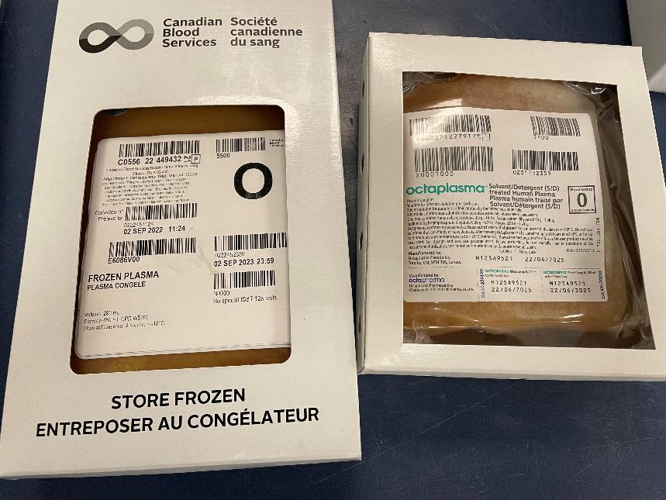
Octaplasma : description du produit
Voir la monographie d’Octaplasma
Points clés
  Fabriqué à partir d'un mélange de plasma humain traité au solvant-détergent
  Volume standard des unités : 200 ml
  Unités compatibles avec les groupes sanguins O, A, B et AB
Plasma congelé
Octaplasma
Ce document est accessible sur profedu.ca, le site Web de développement professionnel de la Société canadienne du sang.
Informations valables au 12 janvier 2023. Consultez systématiquement la monographie du produit pour obtenir les renseignements les plus récents. Notre gamme de produits (octapharma.ca/fr)
Notes:
Veuillez consulter la monographie d’Octaplasma pour obtenir une description complète du produit.
Voici quelques points clés :
Octaplasma est fabriqué à partir d’un mélange de plasma humain traité au solvant-détergent.
Le volume standard d’une unité de ce produit est de 200 ml.
Des unités compatibles avec les groupes sanguins O, A, B et AB sont disponibles.

Slide 5
Octaplasma : étiquetage et suivi
Voir la monographie d’Octaplasma
Comme pour tous les composants et produits dérivés du sang humain, la traçabilité est primordiale s’il est nécessaire de mettre en quarantaine ou de retirer des unités
Chaque unité comporte une étiquette présentant un numéro de suivi unique conforme à la norme ISBT 128 et un numéro de lot
Ce document est accessible sur profedu.ca, le site Web de développement professionnel de la Société canadienne du sang.
Informations valables au 12 janvier 2023. Consultez systématiquement la monographie du produit pour obtenir les renseignements les plus récents. Notre gamme de produits (octapharma.ca/fr)
Notes:
Pour obtenir tous les détails sur l’étiquetage, consultez la monographie d’Octaplasma.
Comme pour tous les composants et produits dérivés du sang humain, la traçabilité est primordiale s’il est nécessaire de mettre en quarantaine ou de retirer des unités.
Chaque unité d’Octaplasma comporte une étiquette présentant un numéro de suivi unique conforme à la norme ISBT 128 et un numéro de lot.

Slide 6
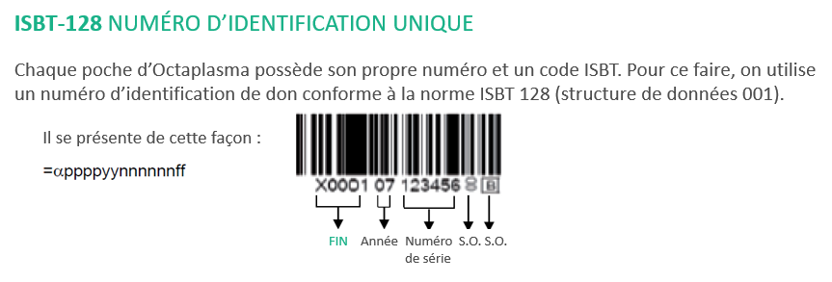
Octaplasma : étiquetage et suivi
Pour en savoir plus sur le produit, consultez la monographie d’Octaplasma.
Pour en savoir plus sur le numéro d’identification unique, consultez la lettre d’Octapharma destinée aux banques de sang qui est jointe à la lettre aux clients 2022-28.
Source : Octapharma. Octaplasma : Lettre destinée aux banques de sang. Juin 2015 Jointe à la Lettre aux clients 2022-28 de la Société canadienne du sang
Notes:
Cette diapositive présente un exemple de numéro d’identification unique ISBT 128 et de sa structure.
Pour en savoir plus sur le numéro de suivi unique, veuillez consulter la lettre d’Octapharma adressée aux banques de sang qui est jointe à la lettre aux clients 2022-28 de la Société canadienne du sang.

Slide 7

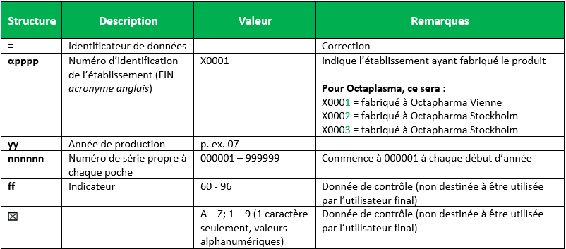
Octaplasma : étiquetage et suivi
Source : Octapharma. Octaplasma : Lettre destinée aux banques de sang. Juin 2015 Jointe à la Lettre aux clients 2022-28 de la Société canadienne du sang
Notes:
Cette diapositive présente un extrait de la lettre d’Octapharma aux banques de sang qui est jointe à la lettre aux clients 2022-28 à propos du numéro d’identification unique de chaque unité d’Octaplasma.

Slide 8
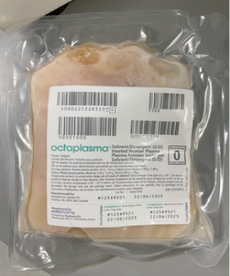
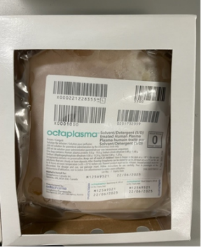
Octaplasma : conditionnement
Voir la monographie d’Octaplasma
Fourni par boîte de dix unités
Chaque unité est emballée dans une poche faite d’un mélange de polyamide et de polyéthylène
Chaque unité est emballée individuellement dans une boîte en carton
Ce document est accessible sur profedu.ca, le site Web de développement professionnel de la Société canadienne du sang.
Informations valables au 12 janvier 2023. Consultez systématiquement la monographie du produit pour obtenir les renseignements les plus récents. Notre gamme de produits (octapharma.ca/fr)
Notes:
Veuillez consulter la monographie d’Octaplasma pour en savoir plus sur le conditionnement.
Quelques points clés :
Le produit est fourni par boîte de dix unités.
Chaque unité est emballée dans une poche faite d’un mélange de polyamide et de polyéthylène.
Chaque unité est emballée individuellement dans une boîte en carton.

Slide 9
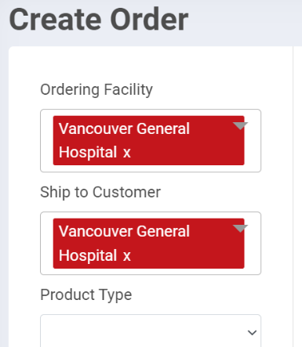
Octaplasma : commandes
À commander auprès du centre de distribution de la Société canadienne du sang de votre région en utilisant notre portail de commande ou une méthode alternative.
Bien qu’il s’agisse d’un produit fabriqué par un laboratoire pharmaceutique et considéré comme une protéine plasmatique et un produit connexe, Octaplasma disposera de sa propre section « Type de produit » aux fins de commande.
Ce document est accessible sur profedu.ca, le site Web de développement professionnel de la Société canadienne du sang.
Informations valables au 12 janvier 2023. Consultez systématiquement la monographie du produit pour obtenir les renseignements les plus récents. Notre gamme de produits (octapharma.ca/fr)
Notes:
Vous pouvez commander Octaplasma auprès de votre centre de distribution de la Société canadienne du sang en utilisant notre portail de commande ou la méthode alternative de votre hôpital.
Bien qu’il s’agisse d’un produit fabriqué par un laboratoire pharmaceutique et considéré comme une protéine plasmatique et un produit connexe, Octaplasma disposera de sa propre section « Type de produit » aux fins de commande.
Cette diapositive présente un exemple de la façon dont cela se présente dans le portail de commande.

Slide 10
Octaplasma : réception et système d’information de laboratoire
Dès la réception, il faut inspecter le produit conformément aux procédures opérationnelles normalisées de votre service de transfusion.
Nous recommandons de configurer ce produit dans le système d’information de laboratoire en utilisant le numéro d’identification unique, ainsi que le numéro de lot du produit.
Ce document est accessible sur profedu.ca, le site Web de développement professionnel de la Société canadienne du sang.
Informations valables au 12 janvier 2023. Consultez systématiquement la monographie du produit pour obtenir les renseignements les plus récents. Notre gamme de produits (octapharma.ca/fr)
Notes:
Dès la réception d’Octaplasma, il faut inspecter le produit conformément à la procédure opérationnelle normalisée de votre service de transfusion.
La Société canadienne du sang recommande de créer de nouveaux codes produit dans votre système informatique en utilisant le numéro de suivi unique et le numéro de lot du produit.

Slide 11
Octaplasma : entreposage
Suivre les instructions de la monographie d’Octaplasma
Points clés :
  Ne pas exposer le produit à la lumière
  Entreposer le produit à une température inférieure à -18 ⁰C
  Respecter la date de péremption figurant sur le produit
Ce document est accessible sur profedu.ca, le site Web de développement professionnel de la Société canadienne du sang.
Informations valables au 12 janvier 2023. Consultez systématiquement la monographie du produit pour obtenir les renseignements les plus récents. Notre gamme de produits (octapharma.ca/fr)
Notes:
Pour tout savoir sur l’entreposage d’Octaplasma, veuillez consulter la monographie du produit.
Voici quelques points clés :
N’exposez pas le produit à la lumière.
Entreposez-le à une température inférieure à -18 °C.
Respectez la date de péremption figurant sur le produit.

Slide 12
Octaplasma : décongélation
Suivre les instructions de décongélation de la monographie d’Octaplasma
Une fois Octaplasma décongelé, il faut l’entreposer à la température prescrite dans la monographie du produit et l’utiliser dans l’intervalle de temps indiqué
À la suite de rapports signalant la présence de filaments de fibrine lors de la décongélation du produit (voir la lettre aux clients 2017-07 de la Société canadienne du sang et la lettre jointe d’Octapharma), la monographie d’Octaplasma a été mise à jour
Ce document est accessible sur profedu.ca, le site Web de développement professionnel de la Société canadienne du sang.
Informations valables au 12 janvier 2023. Consultez systématiquement la monographie du produit pour obtenir les renseignements les plus récents. Notre gamme de produits (octapharma.ca/fr)
Notes:
Respectez les instructions de décongélation d’Octaplasma figurant dans la monographie du produit.
Une fois Octaplasma décongelé, il faut l’entreposer à la température prescrite dans la monographie du produit et l’utiliser dans l’intervalle de temps indiqué.
Veuillez noter que la monographie d’Octaplasma tient compte des rapports signalant la présence de filaments de fibrine lors de la décongélation.

Slide 13

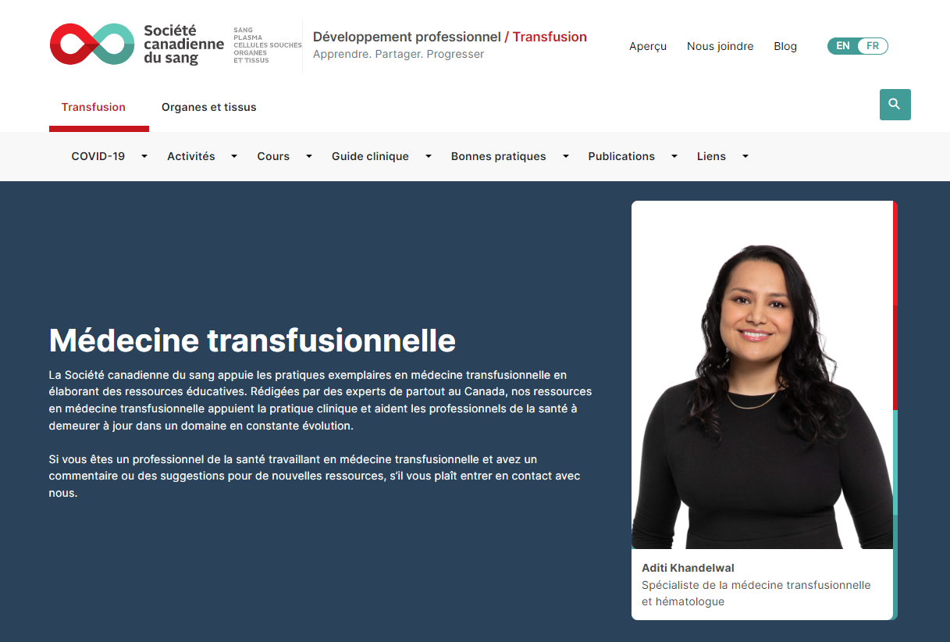
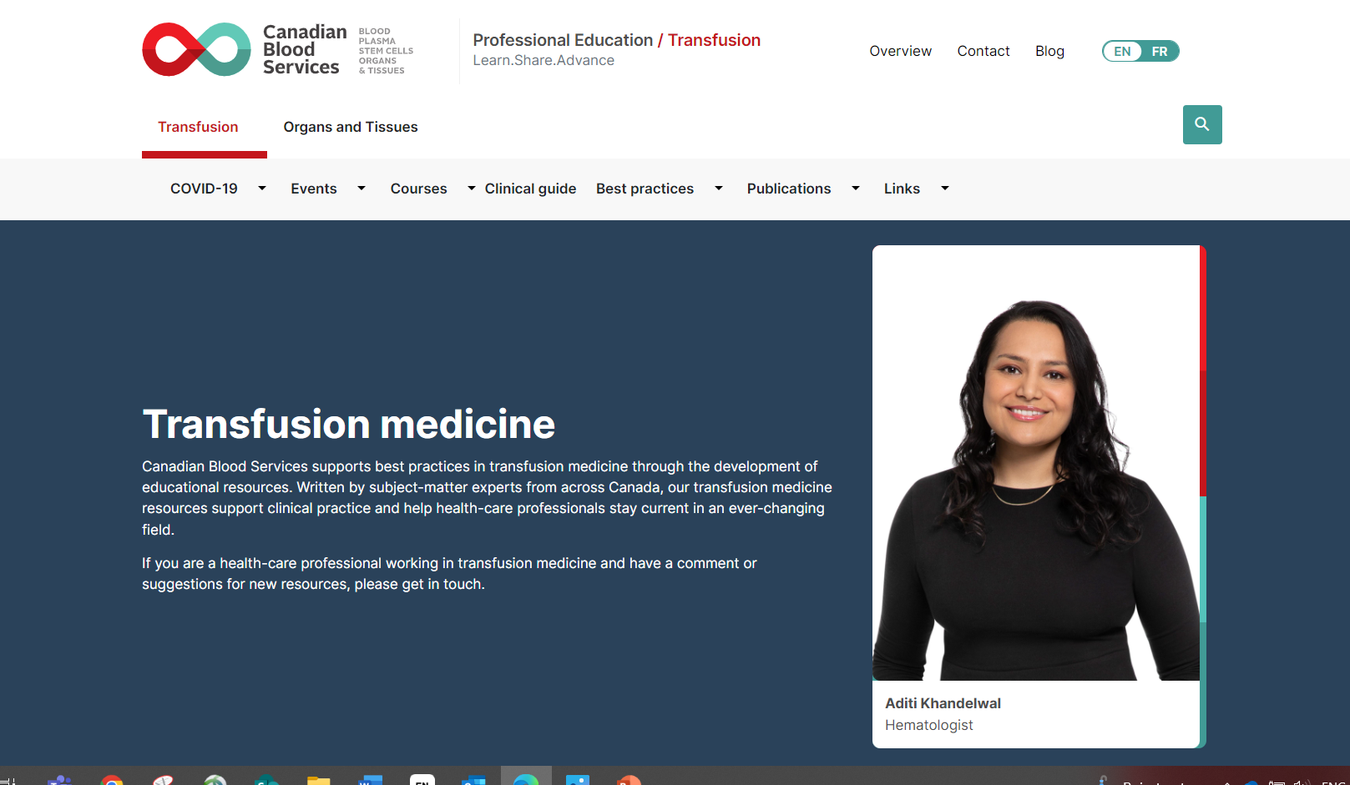
Ressources supplémentaires
Notes:
Ressources supplémentaires

Slide 14
Ressources
Site Web d’Octapharma Canada (https://octapharma.ca/fr)
Monographie d’Octaplasma
(https://octapharma.ca/fr/therapies/product-overview)
Foire aux questions : plasma traité au solvant-détergent (Octaplasma) (profedu.ca, rubrique Publications)
Ressources complémentaires :
Présentation PowerPoint – Octaplasma : informations cliniques (aussi disponible sous forme de vidéo)
Présentation PowerPoint – Octaplasma : information destinée aux technologues de laboratoire (aussi disponible sous forme de vidéo)
Octaplasma (plasma traité au solvant-détergent) : synthèse clinique d’une page
Ce document est accessible sur profedu.ca, le site Web de développement professionnel de la Société canadienne du sang.
Informations valables au 12 janvier 2023. Consultez systématiquement la monographie du produit pour obtenir les renseignements les plus récents. Notre gamme de produits (octapharma.ca/fr)
Notes:
Cette diapositive vous est donnée à titre de référence. Elle dresse la liste de nombreuses excellentes ressources à votre disposition.
Octapharma a mis de nombreuses ressources pédagogiques à disposition sur son site Web. En outre, il convient de consulter systématiquement la monographie du produit.
La Société canadienne du sang propose différentes ressources didactiques sur le plasma traité au solvant-détergent et de nombreux autres sujets sur son site Web de développement professionnel.

Slide 15

Contact
Veuillez contacter Octapharma pour toute question sur Octaplasma
Veuillez adresser toutes vos questions sur la Société canadienne du sang et le plasma à votre agent de liaison
Ce document est accessible sur profedu.ca, le site Web de développement professionnel de la Société canadienne du sang.
Informations valables au 12 janvier 2023. Consultez systématiquement la monographie du produit pour obtenir les renseignements les plus récents. Notre gamme de produits (octapharma.ca/fr)
Notes:
Veuillez contacter Octapharma pour toute question sur Octaplasma.
Veuillez adresser toutes vos questions sur la Société canadienne du sang et le plasma à votre agent de liaison.

Slide 16


